Slide 1
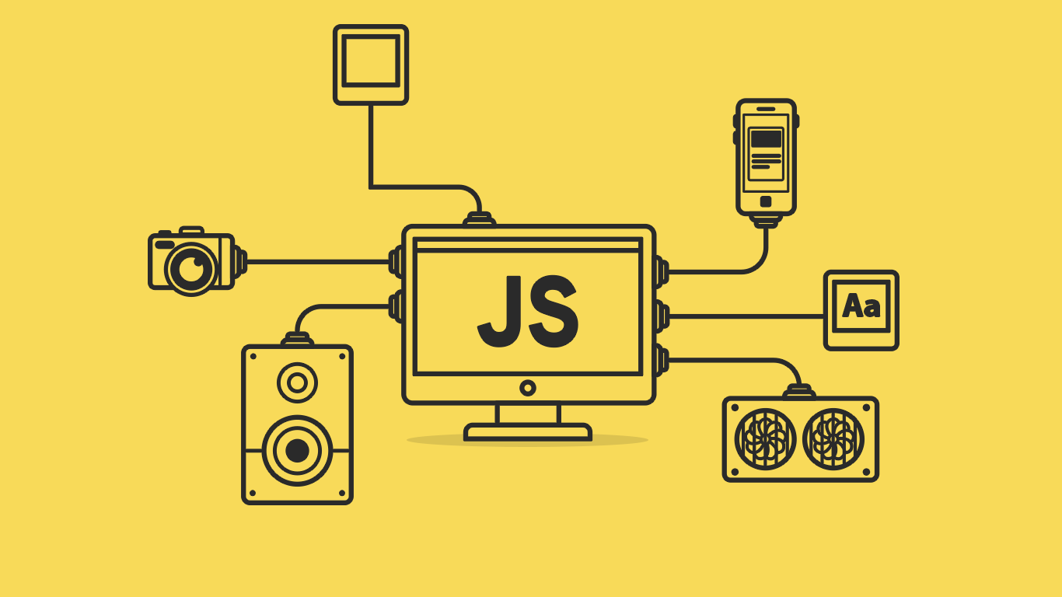

Slide 2
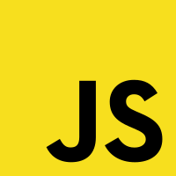
Definição
É uma linguagem de programação interpretada de alto nível, caracterizada também,como dinâmica, tipagem dinâmica , prototype-based e multi-paradigma. Juntamente com HTML e CSS, o JavaScript é uma das três principais tecnologias usadas em sites na web. JavaScript permite páginas da Web interativas e, portanto, é uma parte essencial dos aplicativos da web. A grande maioria dos sites usa, e todos os principais navegadores têm um mecanismo JavaScript dedicado para executá-lo.

Slide 3
Histórico
Em 1993, o Centro Nacional de Aplicações de Supercomputação (NCSA), uma unidade da Universidade de Illinois em Urbana-Champaign, lançou o NCSA Mosaic, o primeiro navegador gráfico popular da Web

Slide 4

Histórico
Para evitar problemas de propriedade de marca registrada com o NCSA, o navegador foi posteriormente renomeado para Netscape Navigator no mesmo ano, e a empresa assumiu o nome de Netscape Communications. A Netscape Communications percebeu que a Web precisava se tornar mais dinâmica. Marc Andreessen, o fundador da empresa, acreditava que o HTML precisava de uma "linguagem de cola" que fosse fácil de usar por Web designers e programadores de meio período para montar componentes como imagens e plugins, onde o código poderia ser escrito diretamente na Web.

Slide 5

Histórico
Em 1995, a Netscape Communications recrutou Brendan Eich com o objetivo de incorporar a linguagem de programação Scheme em seu Netscape Navigator
Embora tenha sido desenvolvido sob o nome Mocha, a linguagem foi oficialmente chamada de LiveScript quando foi lançada em versões beta do Netscape Navigator 2.0 em setembro de 1995, mas foi renomeada para JavaScript quando foi lançada no Netscape Navigator 2.0 beta 3 Dezembro..

Slide 6
Características
As seguintes características são comuns a todas as implementações em conformidade com o ECMAScript, a menos que esteja explicitamente especificado ao contrário.

Slide 7
Suporte universal
Todos os navegadores da Web modernos e populares suportam JavaScript com interpretadores integrados.

Slide 8
Imperativa e Estruturada
JavaScript suporta os elementos de sintaxe de programação estruturada da linguagem C como, por exemplo, if, while, switch. Uma exceção é a questão do escopo: o escopo em blocos ao estilo do C não é suportado. Em seu lugar, JavaScript utiliza escopo a nível de função. JavaScript 1.7, entretanto, suporta escopo a nível de bloco através do comando let. Como C, JavaScript faz distinção entre expressões e comandos. Uma diferença sintática do C é que a quebra de linha termina automaticamente o comando, sendo o ponto-e-vírgula opcional ao fim de uma instrução.

Slide 9
Tipagem dinâmica
Como na maioria das linguagens de script, tipos são associados com valores, não com variáveis. Por exemplo, a variável x poderia ser associada a um número e mais tarde associada a uma ''string''. JavaScript suporta várias formas de testar o tipo de um objeto.

Slide 10
Tipagem dinâmica
Exemplo:
var x = “Texto qualquer” -> Esse tipo é String
var x = 23 -> Esse tipo é inteiro(Int)
Var x = 34.90 ->Esse tipo é double(valor com caisas de decimais)

Slide 11
Editores
VSCode - Visual Studio Code
Atom
SublimeText
Eclipse

Slide 12
Aplicação
Javascript manipula essencialmente os elementos de HTML e CSS é o chamado DOM(Document Object Modeling)
Todas as tags html sá manipuladas pelo Javascript para dinamisar nossas páginas

Slide 13
Forma de aplicação
Você pode aplicar comandos Javascript em página html de algumas maneiras, são elas:
- Por meio de um arquivo externo com chamada dentro de uma página html;
- Dentro de uma página html na área do head do arquivo html
- Dentro de uma página html na área do body do arquivo html
- Dentro de uma página html antes do fechamento da tag body

Slide 14
Exemplos
<!DOCTYPE html>
<html>
<body>
<h2>JavaScript Variables</h2>
<p>In this example, x, y, and z are variables.</p>
<p id="demo"></p>
<script>
var x = 5;
var y = 6;
var z = x + y;
document.getElementById("demo").innerHTML =
"The value of z is: " + z;
</script>
</body>
</html>

Slide 15
Exemplos
<!DOCTYPE html>
<html>
<body>
<h2>JavaScript Variables</h2>
<p id="demo"></p>
<script>
var price1 = 5;
var price2 = 6;
var total = price1 + price2;
document.getElementById("demo").innerHTML =
"The total is: " + total;
</script>
</body>
</html>

Slide 16
Exemplos
<!DOCTYPE html>
<html>
<body>
<h2>My First JavaScript</h2>
<button type="button"
onclick="document.getElementById('demo').innerHTML = Date()">
Click me to display Date and Time.</button>
<p id="demo"></p>
</body>
</html>

Slide 17
Exemplos
<!DOCTYPE html>
<html>
<body>
<h2>JavaScript Numbers</h2>
<p>Number can be written with or without decimals.</p>
<p id="demo"></p>
<script>
document.getElementById("demo").innerHTML = 10.50;
</script>
</body>
</html>

Slide 18
Exemplos
<!DOCTYPE html>
<html>
<body>
<h2>The var Keyword Creates Variables</h2>
<p id="demo"></p>
<script>
var x, y;
x = 5 + 6;
y = x * 10;
document.getElementById("demo").innerHTML = y;
</script>
</body>
</html>

Slide 19
Exemplos
<!DOCTYPE html>
<html>
<body>
<h1 id="myH"></h1>
<p id="myP"></p>
<script>
// Change heading:
document.getElementById("myH").innerHTML = "JavaScript Comments";
// Change paragraph:
document.getElementById("myP").innerHTML = "My first paragraph.";
</script>
</body>
</html>

